Slide 1
USTAWA O ZAPEWNIANIU DOSTĘPNOŚCI OSOBOM ZE SZCZEGÓLNYMI POTRZEBAMI
27 STYCZNIA 2020

Slide 2
SPÓŁDZIELNIA
SOCJALNA
FADO
biuro@spoldzielniafado.pl
artykul6.spoldzielniafado.pl
Nawrot 94/96, 90-040 Łódź
www.facebook.com/spoldzielniafado

Slide 3
Agenda
Wymagania ustawy – kalendarium
Zadania koordynatora
Dostępność architektoniczna
Dostępność cyfrowa
Dostępność komunikacyjna
PYTANIA MOŻNA ZADAWAĆ CAŁY CZAS

Slide 4
Ustawa o zapewnianiu dostępności osobom ze szczególnymi potrzebami
Ustawa z 19 lipca 2019

Slide 5
Ustawa o dostępności cyfrowej
Ustawa z 4 kwietnia 2019

Slide 6
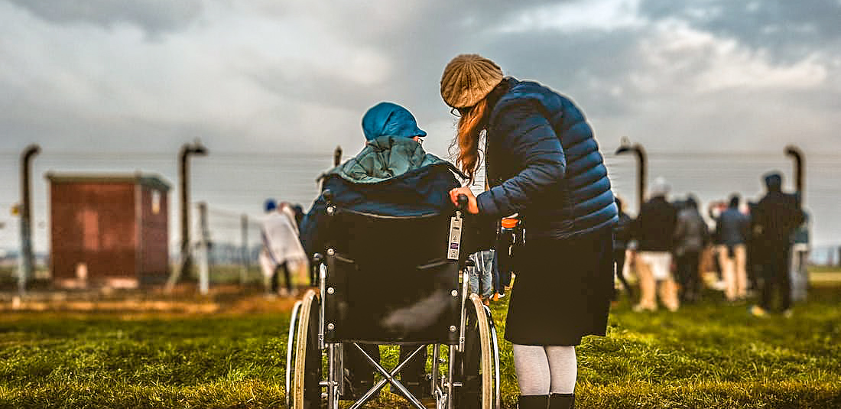
Plany zagospodarowania
21 marca 2020
prace podjęte nad studiami uwarunkowań i kierunków zagospodarowania przestrzennego gminy oraz miejscowych planów zagospodarowania przestrzennego po tej dacie muszą uwzględniać zmienione przepisy ustawy o planowaniu i zagospodarowaniu gminne programy rewitalizacji opracowywane i zmieniane po tej dacie muszą uwzględniać poprawki wprowadzone w artykule 53. Ustawy
Notes:
Aby umożliwić osobom niepełnosprawnym niezależne życie i pełny udział we wszystkich sferach życia, Państwa Strony podejmą odpowiednie środki w celu zapewnienia im, na zasadzie równości z innymi osobami, dostępu do środowiska fizycznego, środków transportu, informacji i komunikacji, w tym technologii i systemów informacyjno-komunikacyjnych, a także do innych urządzeń i usług, powszechnie dostępnych lub powszechnie zapewnianych, zarówno na obszarach miejskich, jak i wiejskich.
6

Slide 7
Koordynator
30 września 2020
od tego terminu należy powołać koordynatora dostępności
Notes:
Aby umożliwić osobom niepełnosprawnym niezależne życie i pełny udział we wszystkich sferach życia, Państwa Strony podejmą odpowiednie środki w celu zapewnienia im, na zasadzie równości z innymi osobami, dostępu do środowiska fizycznego, środków transportu, informacji i komunikacji, w tym technologii i systemów informacyjno-komunikacyjnych, a także do innych urządzeń i usług, powszechnie dostępnych lub powszechnie zapewnianych, zarówno na obszarach miejskich, jak i wiejskich.
7

Slide 8
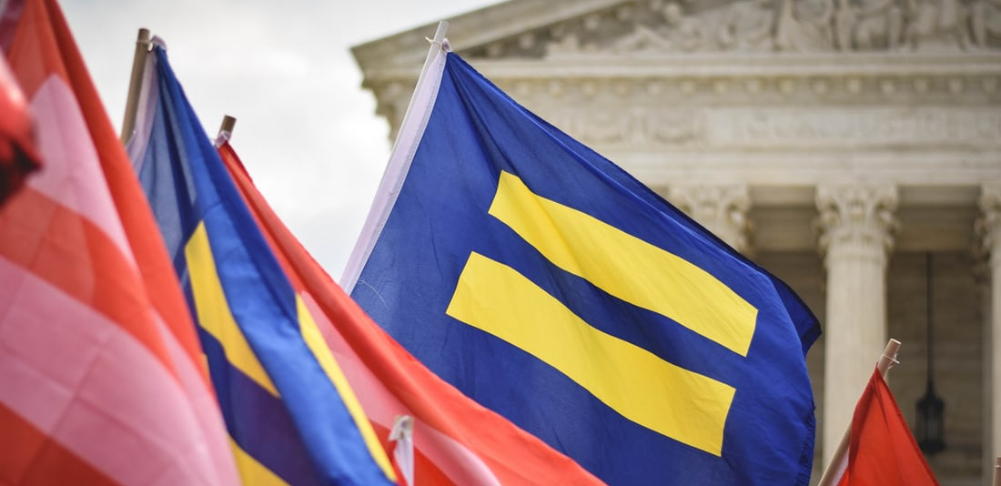
Dostęp alternatywny
6 września 2021
po tej dacie dostęp alternatywny musi być traktowany jako sytuacja WYJĄTKOWA – szczególne potrzeby muszą być zapewniane z wykorzystaniem projektowania uniwersalnego lub racjonalnych usprawnieńod tego dnia przy zlecaniu zadań przez podmiot publiczny innym podmiotom w umowie muszą być zawarte wymagania dotyczące dostępności dla osób ze szczególnymi potrzebami
Notes:
Instytucje zarządzające w drodze działań podejmowanych przez cały okres trwania programu zapewniają, że wszystkie produkty, towary, usługi
i infrastruktura, które są publicznie dostępne lub zapewniane ogółowi społeczeństwa i które są dofinansowane z EFSI, są dostępne dla wszystkich obywateli, łącznie z osobami
z niepełnosprawnościami, zgodnie
z mającymi zastosowanie przepisami, co przyczynia się do istnienia środowiska wolnego od barier dla osób z niepełnosprawnościami i osób starszych.
8

Slide 9
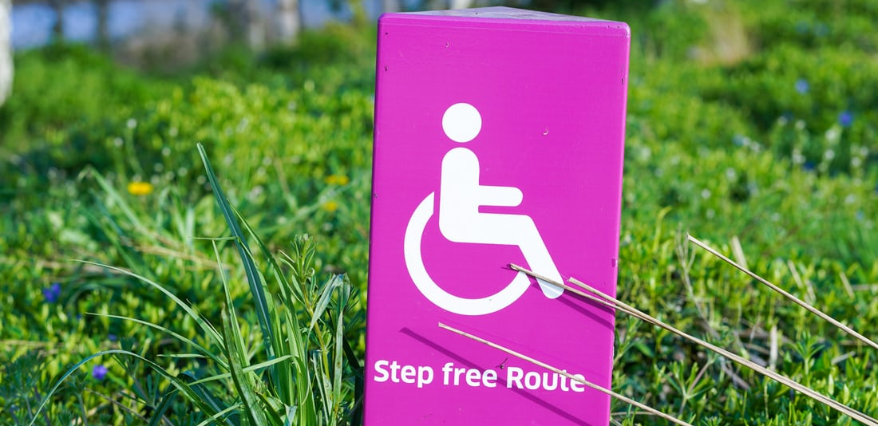
Zlecanie zadań
6 września 2021
od tego dnia podmioty realizujące zadania finansowane ze środków publicznych na podstawie umowy z podmiotem publicznym muszą spełniać wymagania określone w art. 6. Ustawy, czyli zapewniać podstawową dostępność architektoniczną, cyfrową i informacyjno-komunikacyjną
Notes:
Ustawa stanowi, że rehabilitacja społeczna, mająca na celu umożliwienie osobom niepełnosprawnym uczestnictwo w życiu społecznym, realizowana jest m.in. przez likwidację barier w komunikowaniu się, w tym w szczególności barier architektonicznych i transportowych (art. 9).
9

Slide 10
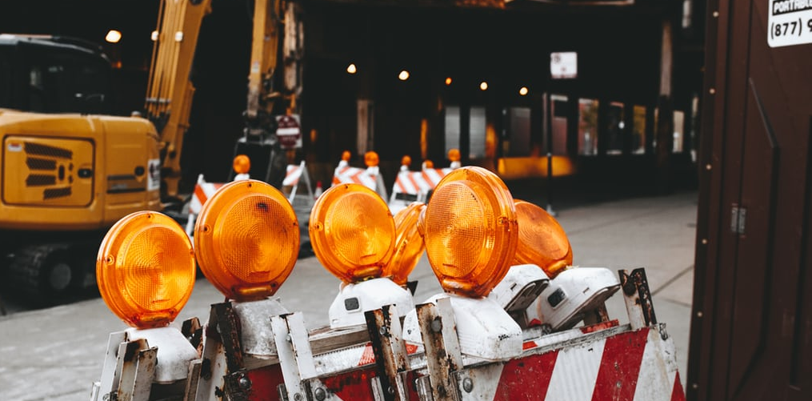
Skarga
6 września 2021
po tej dacie osobom ze szczególnymi potrzebami będzie przysługiwała skarga na brak dostępności
Notes:
Określa, że każdy obiekt budowlany powinien zapewnić „niezbędne warunki do korzystania z obiektów użyteczności publicznej i mieszkaniowego budownictwa wielorodzinnego przez osoby niepełnosprawne,
w szczególności poruszające się na wózkach inwalidzkich”.
Rozporządzeniu Ministra Infrastruktury z dnia 12 kwietnia 2002 r. sprawie warunków technicznych, jakim powinny odpowiadać budynki i ich usytuowanie
10

Slide 11
Informacje dla pacjentów
6 września 2021
pacjenci ze szczególnymi potrzebami mają prawo do informacji w wersjach dostępnych – zgodnych z ustawą o języku migowym – czyli na przykład w formie filmu zawierającego nagranie tłumacza PJM
Notes:
Przewoźnik powinien podejmować działania ułatwiające podróżnym, w szczególności osobom
o ograniczonej zdolności ruchowej oraz osobom niepełnosprawnym, korzystanie ze środków transportowych
11

Slide 12
Raport
6 września 2021
do tego dnia każdy odmiot publiczny musi przygotować pierwszy raport o zapewnieniu dostępności (art. 11 Ustawy). Kolejne raporty muszą być publikowane w BIP co cztery lata
Notes:
Rozporządzenie Rady Ministrów z dnia 12 kwietnia 2012 r. w sprawie Krajowych Ram Interoperacyjności, minimalnych wymagań dla rejestrów publicznych i wymiany informacji w postaci elektronicznej oraz minimalnych wymagań dla systemów teleinformatycznych
12

Slide 13
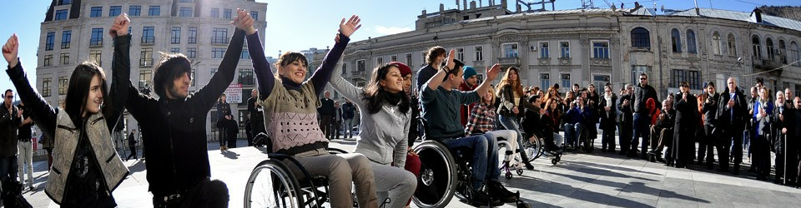
Celem wprowadzenia Ustawy jest zapewnienie dostępności wszystkim, którzy jej potrzebują, poprzez zastosowanie projektowania uniwersalnego i racjonalnych usprawnień.
Zakres tej dostępności określony jest w art. 6, który określa pewne minimum.
Każdy podmiot publiczny może i powinien rozszerzać dostępność na kolejne obszary. Zgodnie z ustawą osoba słabosłysząca musi mieć możliwość wygodnego kupienia biletu w kasie samorządowego muzeum, ale ustawa nie nakłada obowiązku zapewnienia napisów do wszystkich materiałów wideo znajdujących się w tym muzeum.
Notes:
13

Slide 14
Osoby ze szczególnymi potrzebami
Notes:
definicja zgodna z Ustawą o rehabilitacji oraz Ustawą o ochronie zdrowia psychicznego, ale niezgodna z Konwencją; IZ ma możliwość rozszerzać definicję
14

Slide 15
Koncepcja
projektowania uniwersalnego
Notes:
projektowanie produktów, środowiska, programów i usług w taki sposób, by były użyteczne dla wszystkich, w możliwie największym stopniu, bez potrzeby adaptacji lub specjalistycznego projektowania. Uniwersalne projektowanie nie wyklucza możliwości zapewniania dodatkowych udogodnień dla szczególnych grup osób z niepełnosprawnościami, jeżeli jest to potrzebne
15

Slide 16
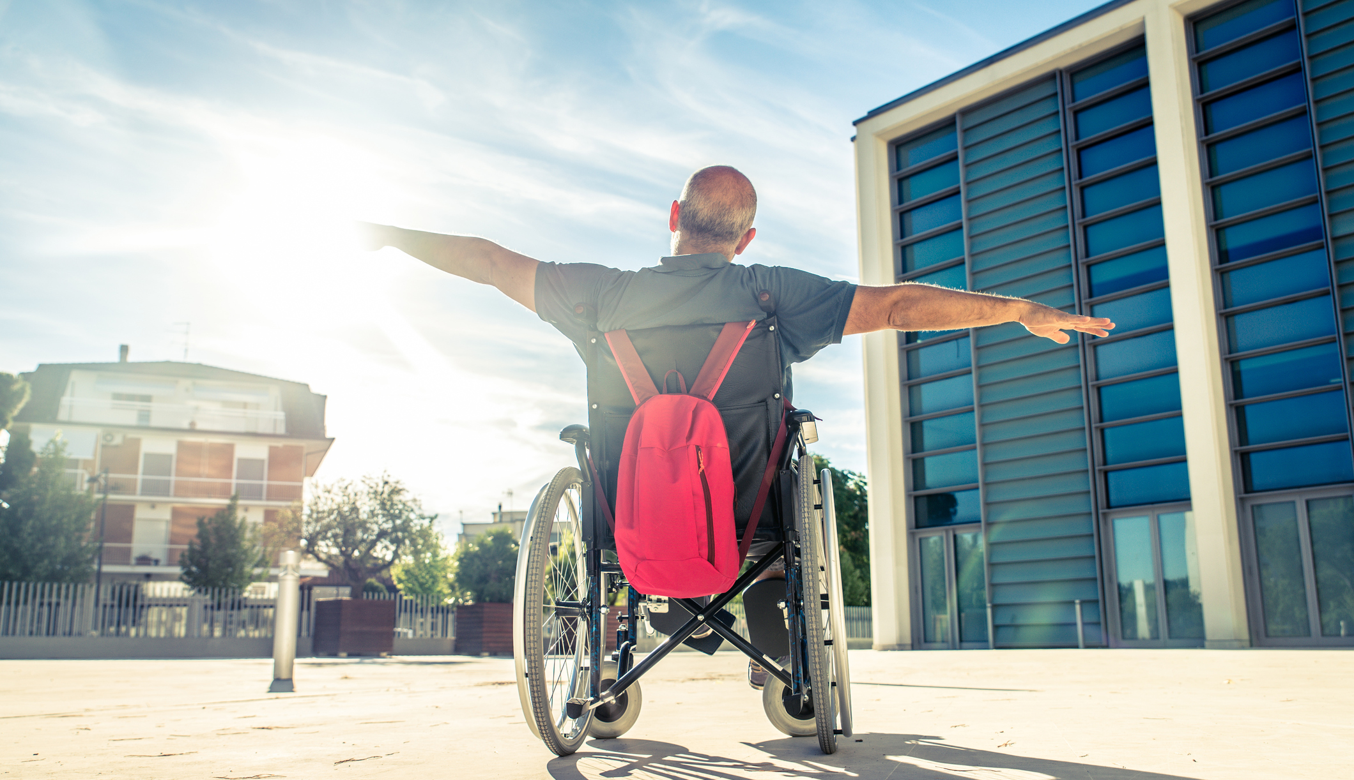
Ekstremalny użytkownik
“Podstawą idei projektowania uniwersalnego jest przekonanie, że przestrzeń i przedmioty, które będą dostępne dla najbardziej wymagających użytkowników, będą dostępne dla wszystkich”
-Ron Mace
Notes:
Ron Mace Podstawą idei projektowania uniwersalnego jest przekonanie, że przestrzeń i przedmioty, które będą dostępne dla najbardziej wymagających użytkowników, będą dostępne dla wszystkich
16

Slide 17
8 zasad projektowania uniwersalnego

Slide 18
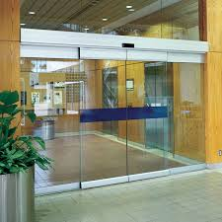
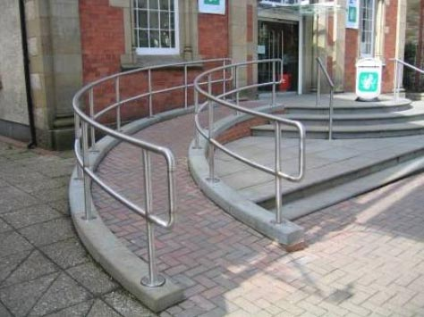
1.
Identyczne zastosowanie
Notes:
Identyczne zastosowanie (equitable use) – dla każdego, bez dodatkowych warunków. Wynika z przekonania, że każdy powinien mieć równy dostęp do przestrzeni fizycznej i wirtualnej bez potrzeby spełniania jakichkolwiek dodatkowych warunków.
18

Slide 19
2.
Elastyczność użycia
Notes:
Elastyczność użycia – użycie przez możliwie najszerszą grupę odbiorców np. bankomat o odpowiedniej wysokości, z miejscem na wózek, brajlem, podparciem nadgarstka komunikatami głosowymi i możliwością wyboru języka
19

Slide 20
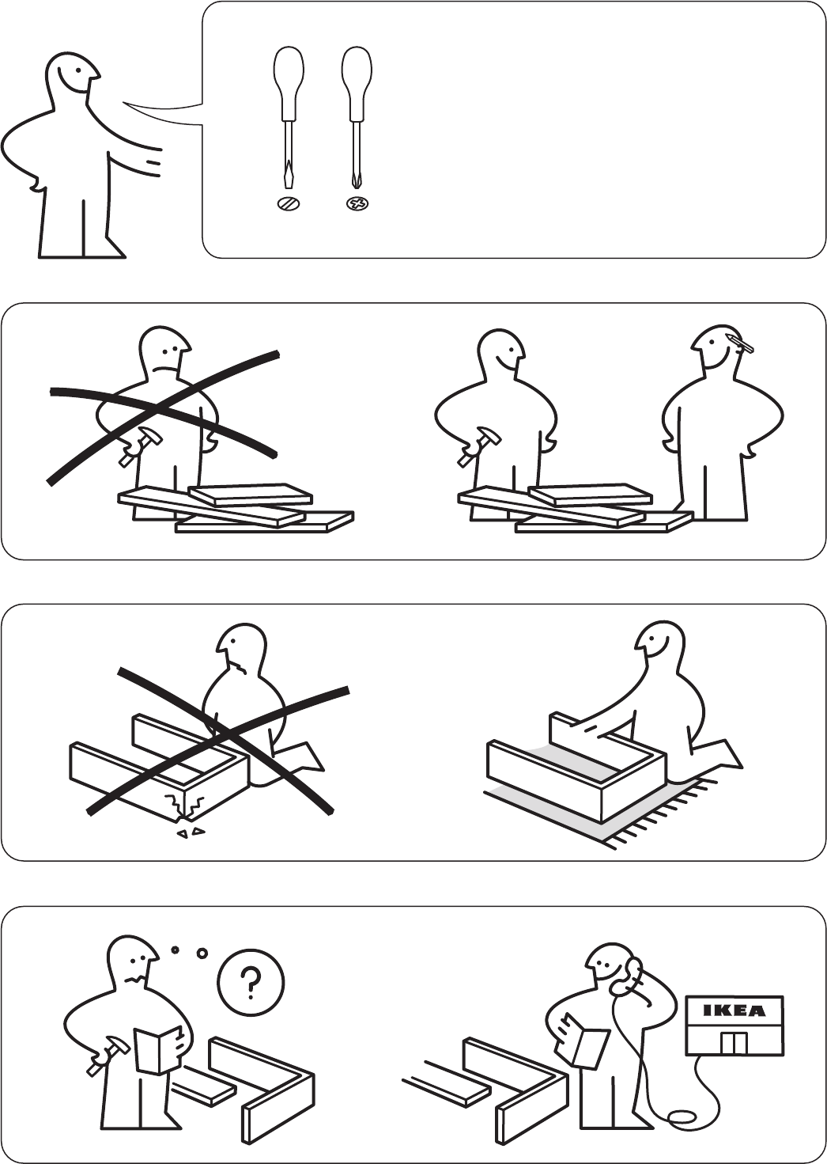
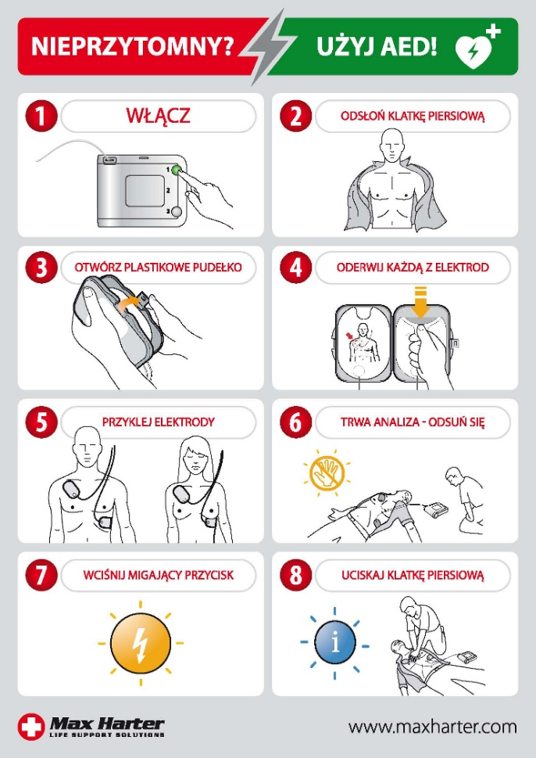
3.
Prosta
i intuicyjna obsługa
Notes:
Prosta i intuicyjna obsługa – unikanie skomplikowania, możliwość zrozumienia przez użytkownika bez względu na jego wykształcenie, znajomość języka czy np. zdolność utrzymania koncentracji
20

Slide 21
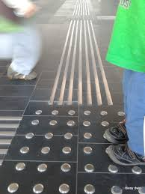
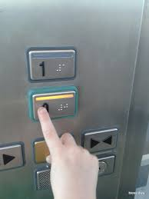
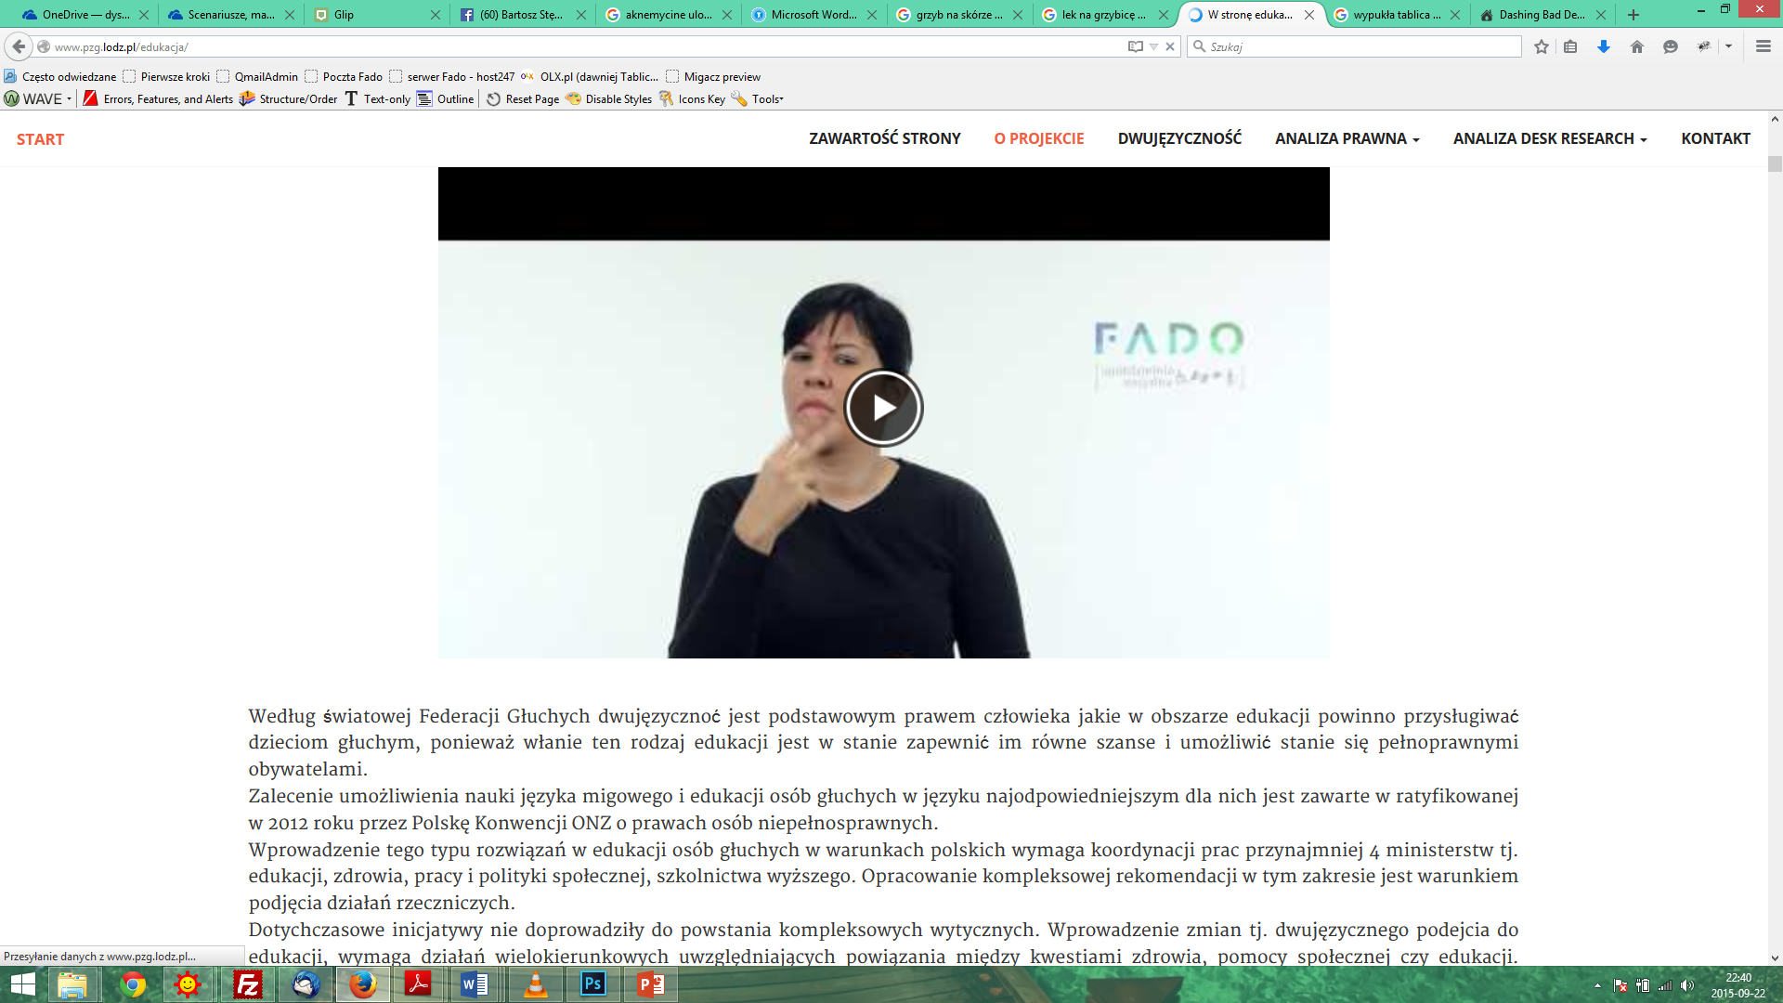
4.
Zauważalna informacja
Notes:
niezależnie od okoliczności przestrzennych i możliwości odbiorcy (np. informacja głosowa na peronach jest bardzo nieuniwersalna ale np. napisy do wszystkich audycji telewizyjnych wyświetlanych w hałaśliwej poczekalni kolejowej to przykład uniwersalnego podejścia)
21

Slide 22
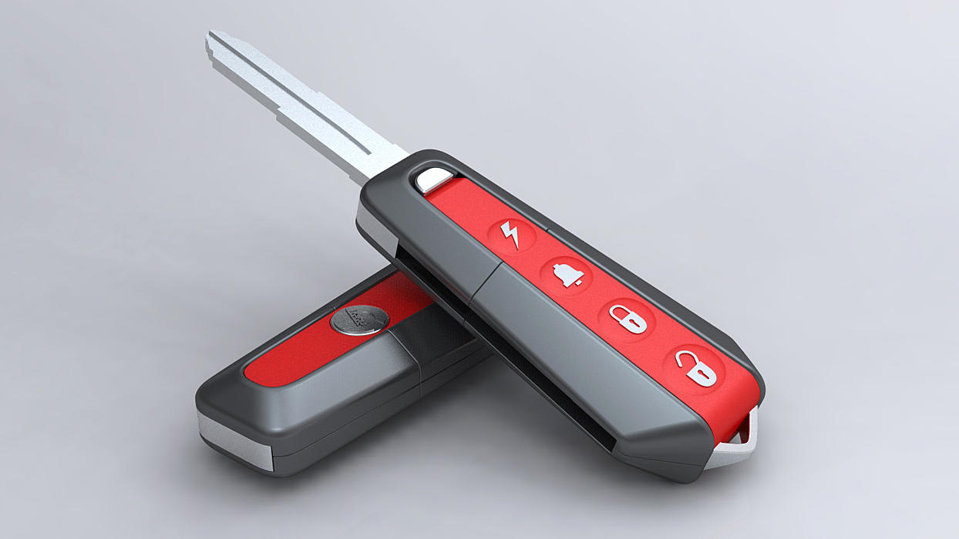
5.
Tolerancja
dla błędów
Notes:
Jej zadaniem jest zminimalizować ryzyko błędnego użycia przedmiotów oraz ograniczyć niekorzystne konsekwencje przypadkowego i niezamierzonego użycia danego przedmiotu.
22

Slide 23
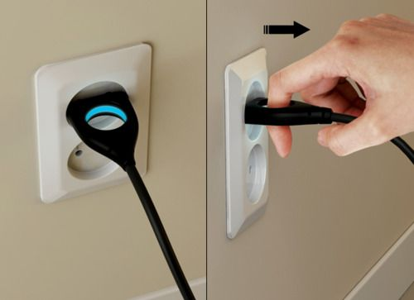
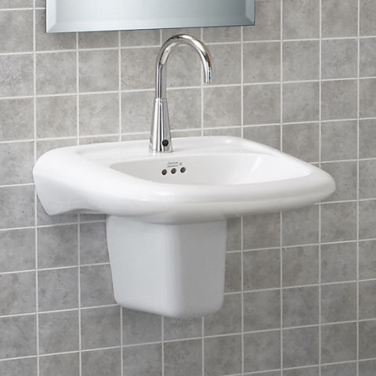
6.
Niski poziom wysiłku fizycznego
Notes:
Niski poziom wysiłku fizycznego – np. klamki/dźwignie, które bez wysiłku można nacisnąć pięścią lub łokciem
23

Slide 24
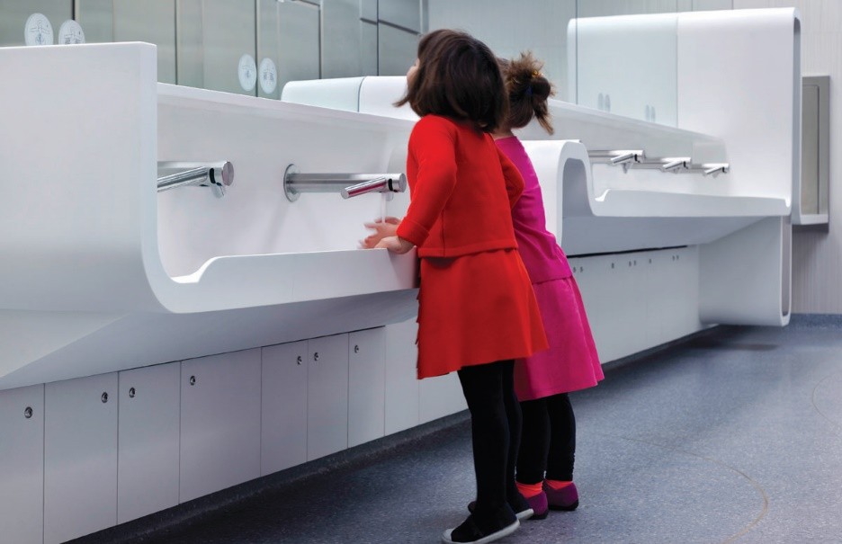
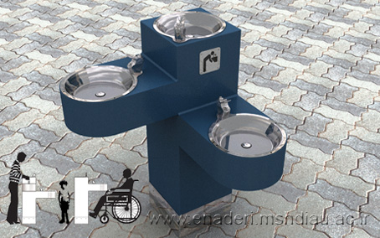
7.
Wymiary
i przestrzeń
Notes:
Wymiary i przestrzeń dla podejścia i użycia – odpowiednie wymiary i przestrzeń dla każdego, bez dodatkowych warunków (metro w Warszawie jest dobrym przykładem – są tam windy, schody ruchome, bramki wąskie i szerokie, toalety w których zmieści się nawet osoba na wózku elektrycznym).
24

Slide 25
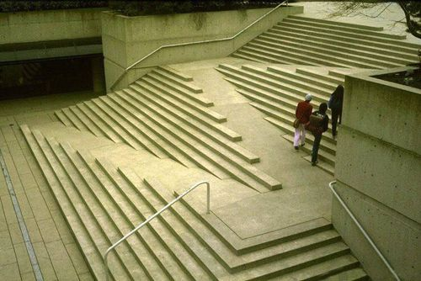
8.
Percepcja równości
Notes:
Tworzymy przestrzeń w taki sposób żeby było „widać” różnorodność użytkowników.
25

Slide 26
Mechanizm
racjonalnych usprawnień
Notes:
konieczne i odpowiednie zmiany oraz dostosowania, nienakładające nieproporcjonalnego lub nadmiernego obciążenia, rozpatrywane osobno dla każdego konkretnego przypadku, w celu zapewnienia osobom z niepełnosprawnościami możliwości korzystania z wszelkich praw człowieka 9 i podstawowych wolności oraz ich wykonywania na zasadzie równości z innymi osobami.
26

Slide 27
Artykuł 6
architektoniczna
Cyfrowa
Informacyjno-komunikacyjna
Notes:
27

Slide 28
Definicje
Notes:
28

Slide 29
Polski Język Migowy (PJM)
System Językowo-Migowy (SJM)
Notes:
29

Slide 30
ok rozumiem dzieki tak powie a jak bede miałam otrzymałam o list to powie o kamera do ciebie a dzieki o pomoce o zadzwonie do sadu a ja zawsze smutna o tesknie odp
Ja w gore.P tak w lekcje, ja poprosze poprawa w plecy nierowne P nieposluszenie, tez okropne w glowa razem br,blizeje zeszyt pisze. Co odp nie tak,a moze kom sms P? :-(:-(:-(
ja odwoladnia sąd w sprawe alimenty nie bedzie skladac
co stalo sie jeszcze rozmowa Skype
Dobrze wieczorem. Rano duzo zajety zalatwie i zakupic jestem zmeczona niebede dzisiaj do pzg przepraszam. Jutro razem kasia do administracja ktorej godz spotkanie pzg
Notes:
30

Slide 31
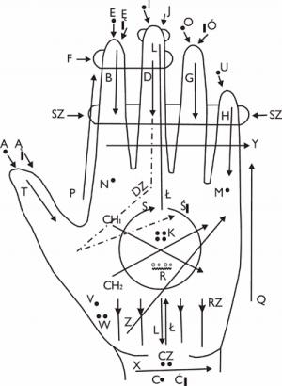
Alfabet Lorma
źródło: wikipedia.org
Notes:
31

Slide 32
Alfabet Brailla
źródło: wikipedia.org
Notes:
32

Slide 33
Tekst łatwy do czytania
i rozumienia
źródło: konwencja.org
Notes:
33

Slide 34
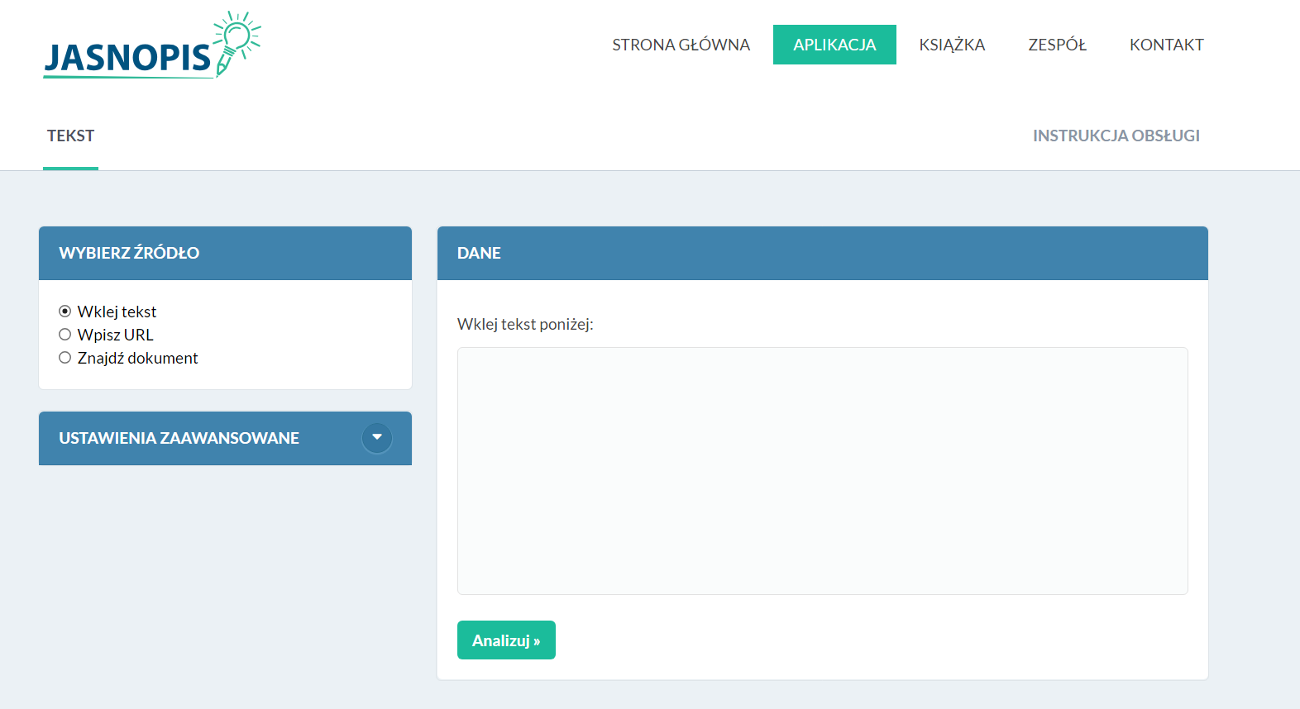
Język łatwy
źródło: jasnopis.pl.
Notes:
34

Slide 35
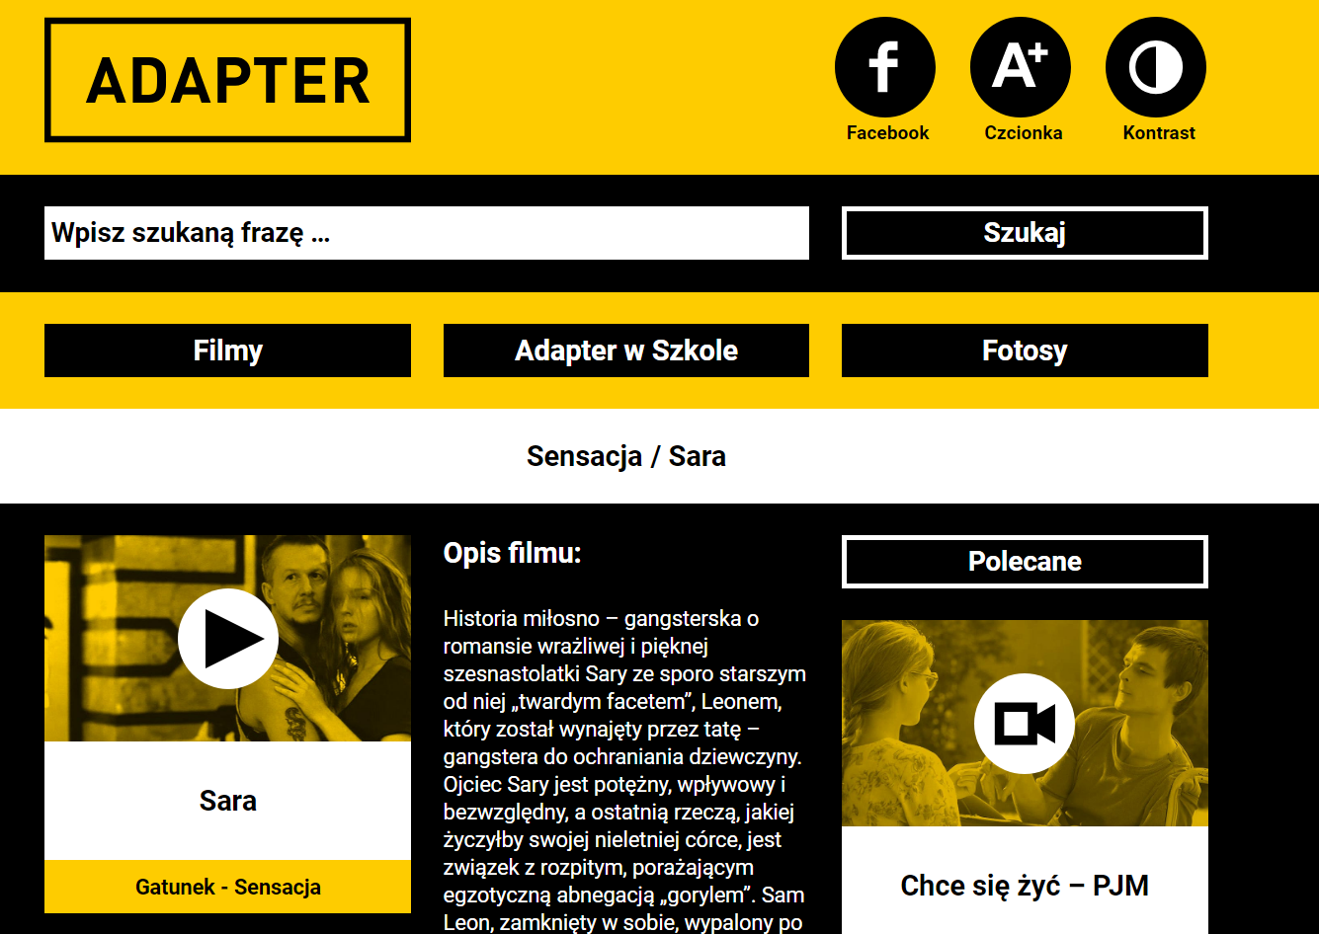
Audiodeskrypcja
źródło: https://adapter.pl/filmy/sara
Notes:
35

